Slide 1

Machine learning approaches to studying the role of cognitive reserve in conversion from mild cognitive impairment to dementia
王丹妮

Slide 2
Research Background
痴呆是由各种原因造成人的智能全面减退的临床综合症，它不仅限于个体的疾病，而且因其带来的巨大社会负担已成为一个重要的公共卫生问题
在发达国家，痴呆是继心脏病、癌症、中风后的第四位死因，据估计我国现有月500万左右患者。随着社会老龄化的迅猛发展，老年性痴呆必将成为我国不可忽视的卫生和社会问题

Slide 3
Research Background
轻度认知功能障碍（MCI）：完成日常活动的能力最小程度受损
认知储备cognitive reserve（CR）：大脑通过使用已有认知处理资源来弥补缺陷，从而适应恶化的情况的能动过程。
1、教育水平：正规教育年限
职业成就
阅读习惯
词汇水平
2、生活方式：社会文化活动参与度

Slide 4
Method
Participants
2008-2012年（54个月）纵向调查
169名50-87岁之间的老年人
参与了基线及跟踪评估
根据主观认知评估标准，认为自己的认知程度不如从前；同时他们之前并未被诊断过存在认知障碍

Slide 5
Method
Baseline assessment and diagnosis
一、确诊MCI标准
存在对认知变化的担忧
一个或多个领域已存在认知损害
在最少援助的情况下可以保持功能独立
根据NINCDS-ADRDA所制定的标准，受访者不被定义为痴呆症患者

Slide 6
Method
Baseline assessment and diagnosis
二、评估对象
控制组：101位认知正常的老年人（59.8%）
实验组：符合NIA-AA2011核心MCI标准的68位老年人
1、多域遗忘ma-MCI ：22（13%）
2、单域遗忘sda-MCI ：32（18.9%）
3、无遗忘na-MCI ：14（8.3%）
三、评估方法
初次评估：（一）人口及健康状况评估
被调查者病史中的Charlson并发症指数（排除家族病史）
（二） 神经心理学及认知评估
CVLT+CAMCOG-R测试：语言/注意力集中能力/实践执行能力

Slide 7
Method
Cognitive reserve proxies
正规教育年限
职业成就：
（1）无职业（2）技能不足的工人（3）家庭主妇（4）熟练工人、小企业雇员、上班族或销售人员（5）中级公务员或经理、小企业主、教师或中下级专家（6）高级公务员或董事、大学讲师、具有高度社会责任感的个体经营户
阅读习惯：
（1）从不（2）偶尔（3）一周一次（4）一周两次（5）每日
社交频率：
（1）从不（2）非常少（3）偶尔（4）经常（5）总是
词汇水平：WAIS量表&皮博迪图片词汇测试

Slide 8
Method
Follow-up assessments
跟踪评估：人口及健康状况：推进新一轮健康检查
认知状况：推进新一轮认知评估，并由同一团队根据同一标准进行诊断
首次回访：18m
二次回访：36m
三次回访：54m
三次回访结果：
在五年的观察窗口期内，131名参与者未转化，38名转化为痴呆症患者
点击文本框即可进行编辑输入相关内容点击文本框即可进行编辑输入相关内容点击文本框即可进行编辑输入相关内容
A company is an association or collection of individuals, whether natural persons, legal persons, or a mixture of both a company is an association or collection of individuals, whether natural persons, legal persons, or a mixture of both a company is an association or collection of individuals, whether natural persons, legal persons, or a mixture of both

Slide 9
Method
Data analysis
目标变量：转化-未转化
方法：监督机器学习算法
数据集：1、169名参与者
2、14个特征：基线评估诊断、从初次评估到第三次随访评估之间的月份、性别、年龄、职业状况、Charlson并发症指数、记忆障碍史、正规教育年限、职业成就、阅读习惯、社交活动、文化活动、词汇测试得分

Slide 10
Method
Data analysis
训练方法：
ML算法：LR模型、SVM支持向量机、最近邻方法、高斯朴素贝叶斯、集成学习、人工神经网络
验证方法：
K折交叉验证：初始采样分割成K个子样本，一个单独的子样本被保留作为验证模型的数据，其他K-1个样本用来训练。交叉验证重复K次，每个子样本验证一次，平均K次的结果或者使用其它结合方式，最终得到一个单一估测。这个方法的优势在于，同时重复运用随机产生的子样本进行训练和验证，每次的结果都验证一次，10折交叉验证是最常用的

Slide 11
Method
Data analysis
评测标准（性能指标） ：
1、准确率（Accuracy）。顾名思义，就是所有的预测正确（正类负类）的占总预测数量的比重。
2、精确率（Precision），查准率。指正确预测为正的占全部预测为正的比例，即真正正确的占所有预测为正的比例。
3、召回率（Recall），查全率。指正确预测为正的占全部实际为正的比例，即真正正确的占所有实际为正的比例。
4、F1值（H-mean值）。F1值同时兼顾了分类模型的精确率和召回率。F1分数可以看作是模型精确率和召回率的一种调和平均，它的最大值是1，最小值是0。

Slide 12
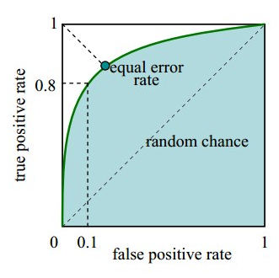
Method
Data analysis
评测标准（性能指标） ：
5、ROC 曲线：
横坐标：Specificity，伪正类率(False positive rate，FPR，FPR=FP/(FP+TN))，预测为正但实际为负的样本占所有负例样本的比例；
纵坐标：Sensitivity，真正类率(True positive rate，TPR，TPR=TP/(TP+FN))，预测为正且实际为正的样本占所有正例样本的比例。
真正的理想情况，TPR应接近1，FPR接近0，即图中的（0,1）点。ROC曲线越靠拢（0,1）点，越偏离45度对角线越好。

Slide 13
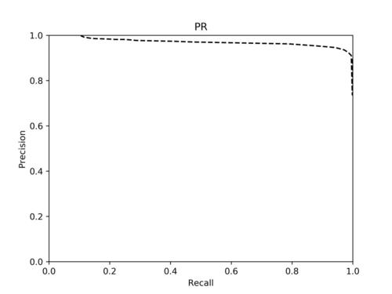
Method
Data analysis
评测标准（性能指标） ：
6、PRC曲线precision‐recall curve
7、Kappa系数Cohen kappa：用于一致性检验
PRC纵轴是precision，而横轴是recall，所以PRC曲线应该是越往右上凸越好（双高）

Slide 14
Result
Differences in demographic, health, and CR differences between converters and nonconverters
通过比较影响转化者与未转化者的人口因素、健康状态因素以及CR变量，我们发现两类人群在以下方面产生了重大差异：
年龄：62-87 VS 50-87
职业状态：有工作VS没有工作VS退休
WAIS 词汇得分：15-71 VS 18-75
Peabody得分：23-87 VS 7-94
基线诊断

Slide 15
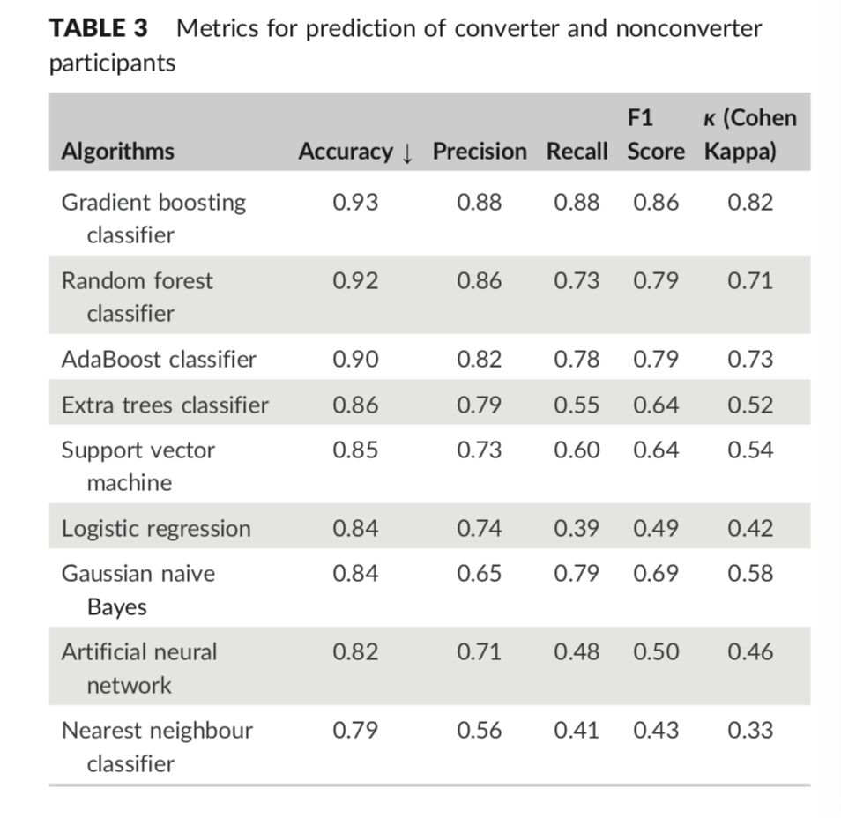
Result
Machine learning classification of converters and nonconverters

Slide 16
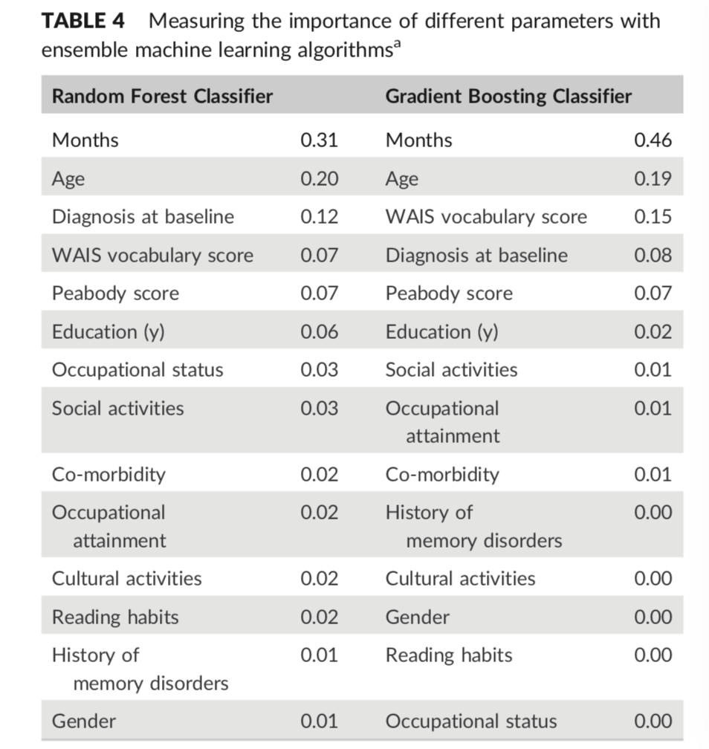
Result
Machine learning classification of converters and nonconverters

Slide 17
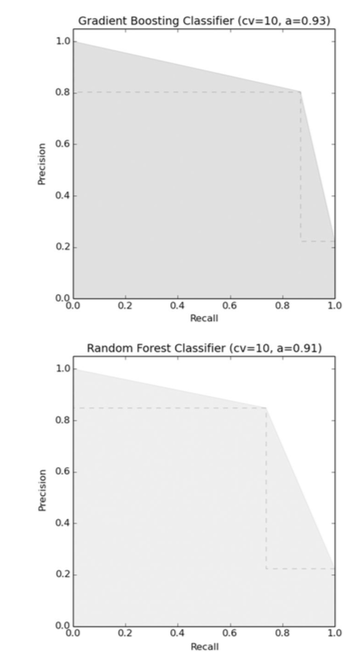
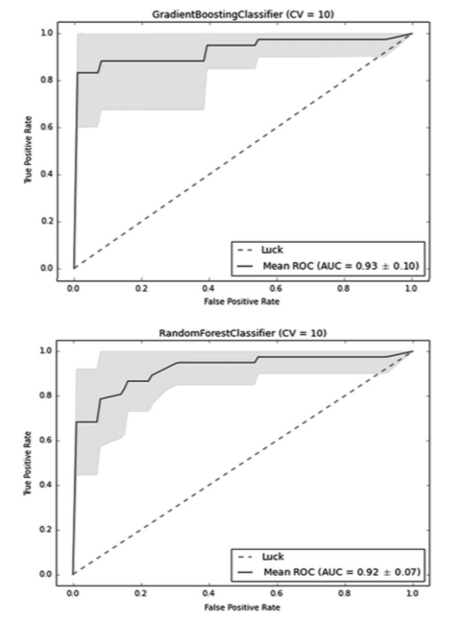
Conclusion
最佳方法：gb分类器
随机森林

Slide 18
Conclusion
最重要因素：根据两种算法作出的最佳预测，两个诊断变量（诊断本身以及从诊断到最终随访的月份）、实际年龄、三个cr代变量（WAIS词汇评分、皮博迪测试评分、正规教育年限）是影响转化的最重要因素
ML技术证实了CR的保护作用

Slide 19
Suggestion
尽管ML技术已经广泛应用于不同的健康研究领域，但是认知衰老与认知障碍研究运用ML技术的相对较少，因此需要进一步检测ML算法在该领域内的有效性
该研究所采用的纵向数据集是结构良好的，因此获得的结果并不具有最大的说服力，考虑到MCI表现的复杂性以及诊断的难度，后续可以考虑采用更大的样本或者运用更新的老年痴呆检测方法来对实验进行改进

Slide 20
谢谢

